Slide 1
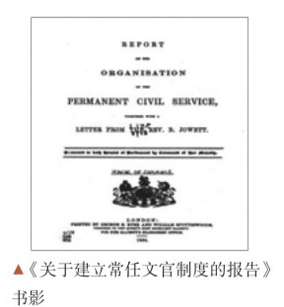
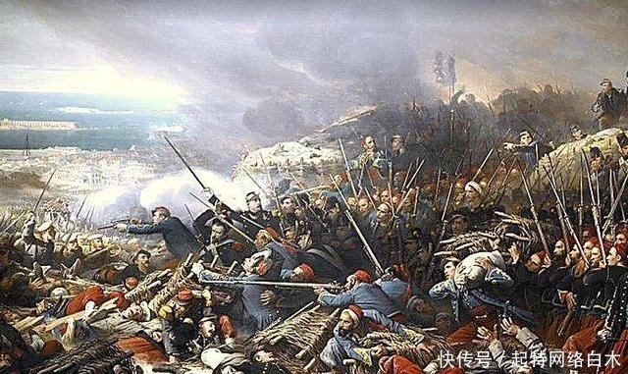
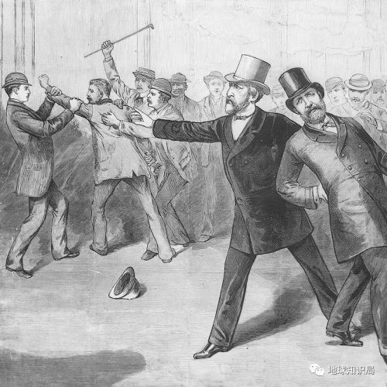
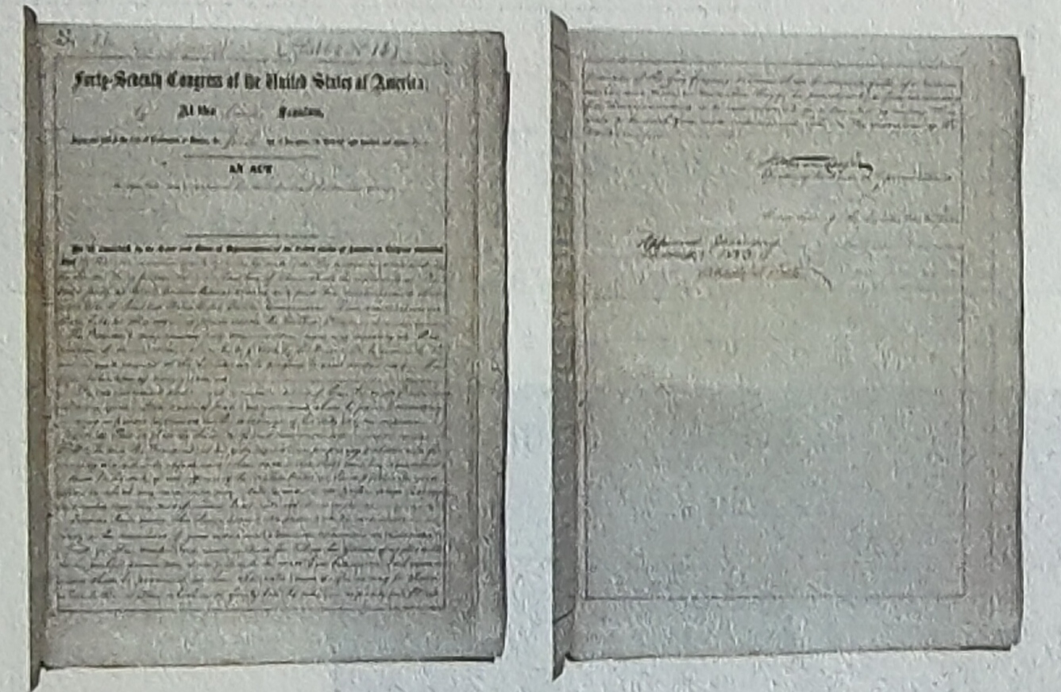
概念解释
一般特指在政府行政部门任职的事务官，既是维护资产阶级统治的工具，也担负着管理社会公共事务的职能。
指资本主义国家对各级文官的考试、录用、考核、奖惩、待遇、培训、晋升、调动、解职、退休、保障以及分类管理等作系统规定的规章制度和管理体制。
第6课 西方的文官制度

Slide 2
学习目标
1.课程标准：
了解西方近代文官制度，知道西方近代文官制度的特点及影响。
2.课时目标
（1）水平1—2学习目标：能够叙述西方主要国家建立近代文官制度的史实，分析近代西方文官制度建立的原因，归纳近代西方文官制度的特征
（2）水平3—4学习目标：通过比较分析认识科举制对西方近代文官制度的影响；能够结合西方资本主义国家的发展历程，辩证地评价近代西方文官制度。

Slide 3
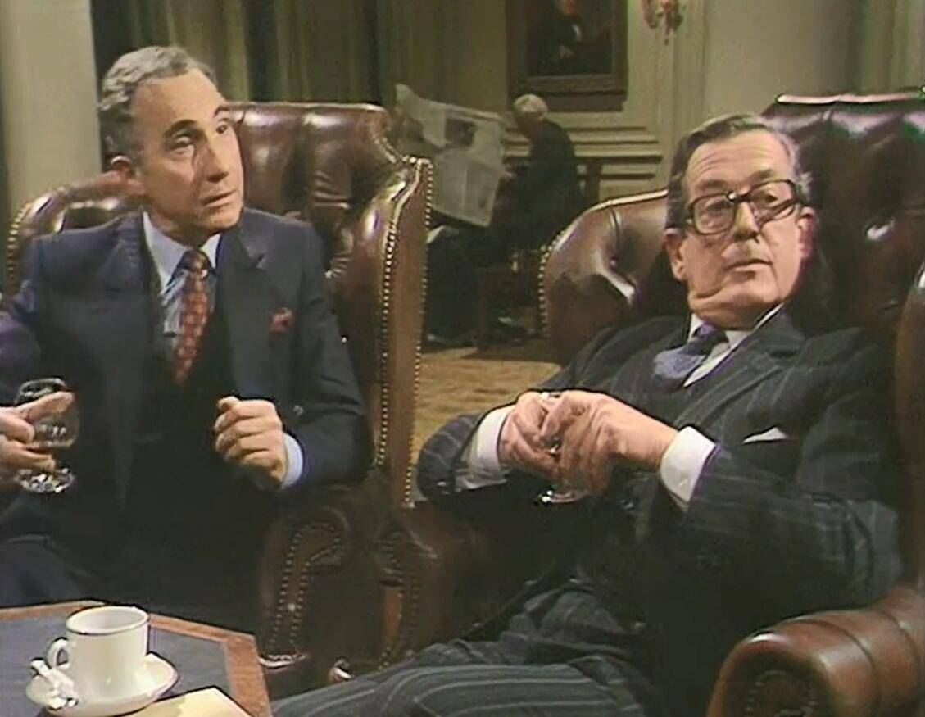
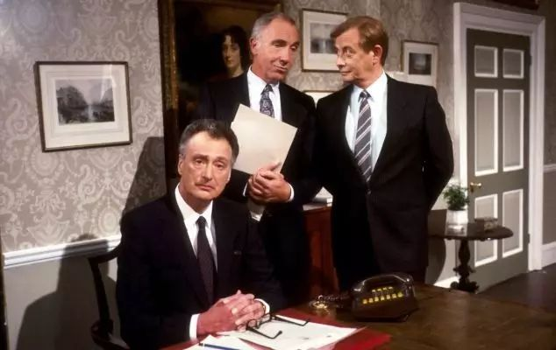
一、西方文官制度出现的背景
二、西方文官制度的建立
三、西方文官制度的特点和影响

Slide 4
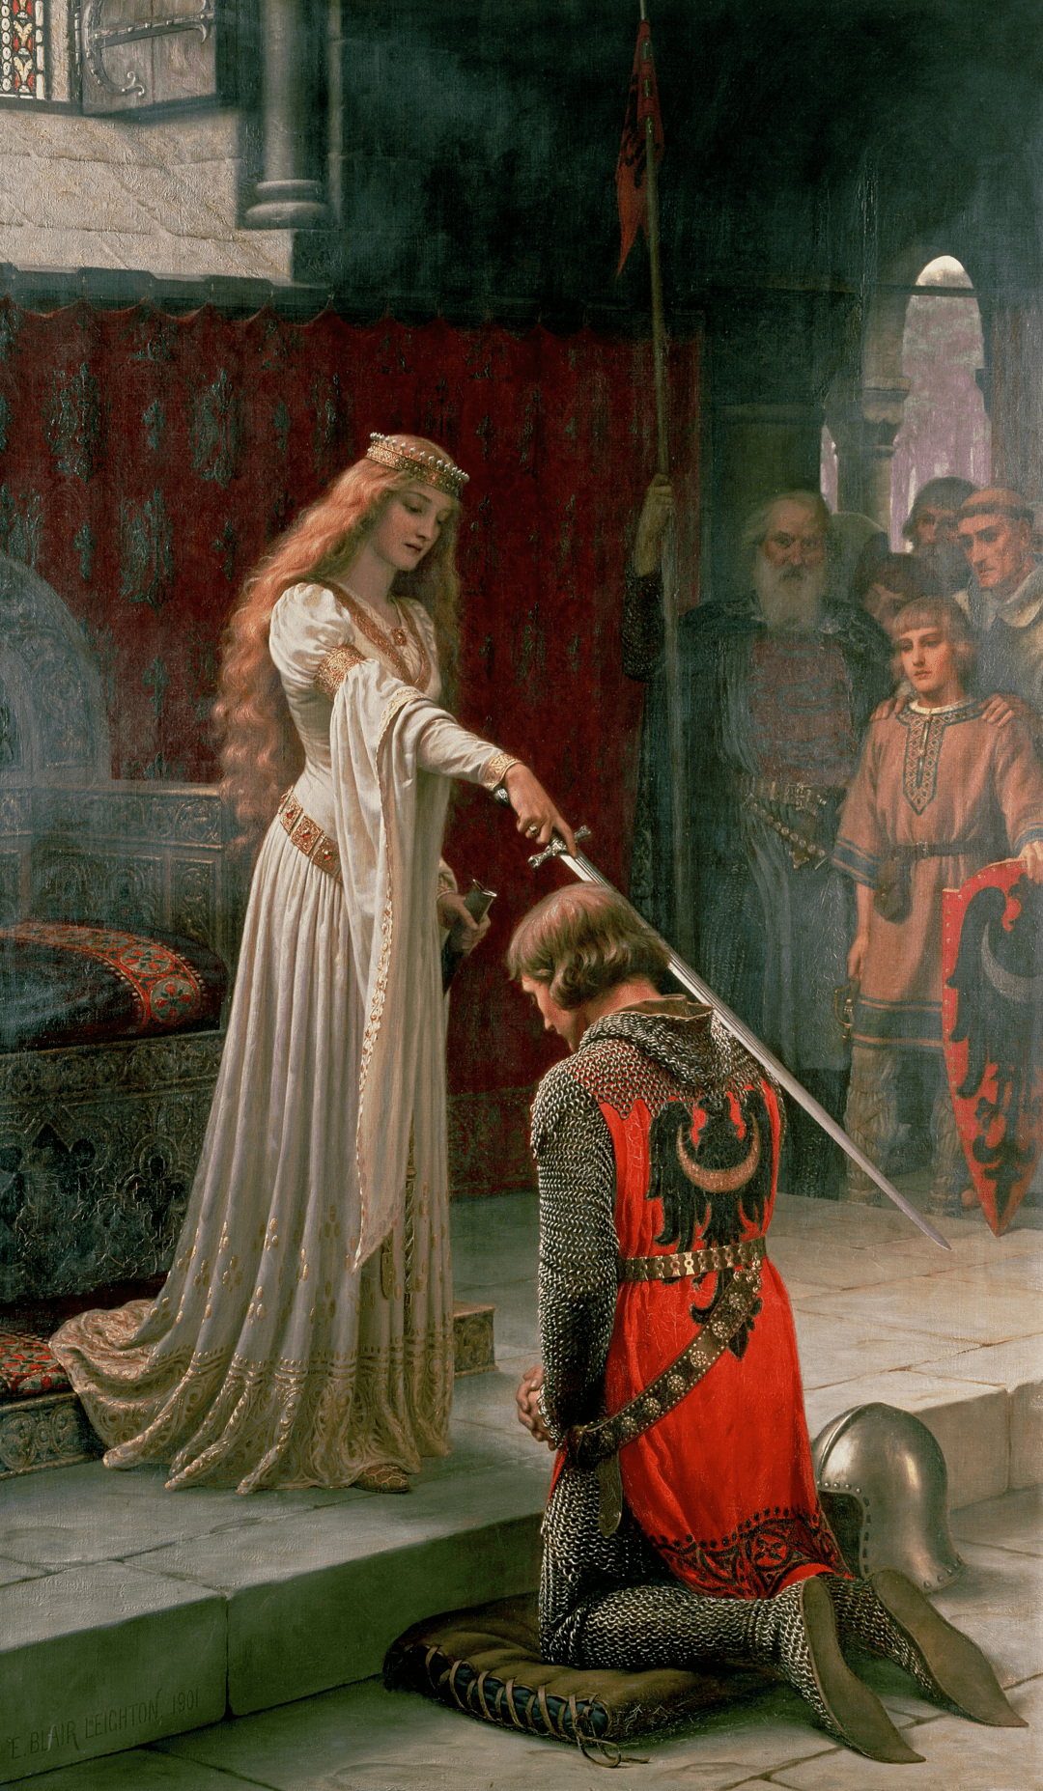
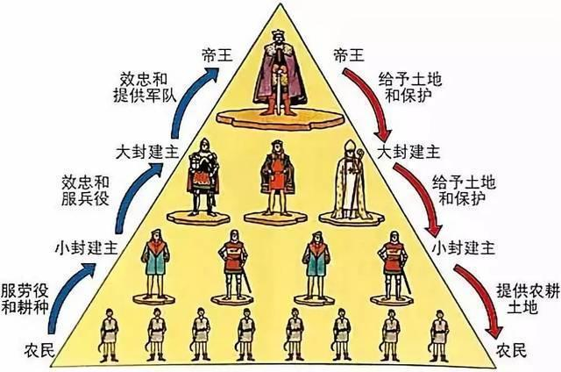
一、西方文官制度出现的背景
5-13世纪
社会管理依靠教士和封建领主，无职业官员。
时间
领主册封
封君封臣制
【知识回顾】
中古西欧的封建制度的特点：
封君封臣制；
庄园和农奴制；
教会影响生活的方方面面。

Slide 5
一、西方文官制度出现的背景
世俗王权强化，新兴国家出现
5-13世纪
14-16世纪
社会管理依靠教士和封建领主，无职业官员。
恩赐制
时间
公元10世纪左右,中世纪的大垦荒以及轮作制的发展大大提高农业产量,有了更多可供在市场交换的农产品。在12-13世纪,蒙古人建立了一个横跨亚欧大陆的大帝国,一条连接意大利到中国的贸易道道建立起来了。国王、教会、教堂、修道院等也支持兴建了很多城市，他们为居民提供保护,以收取租金和工商业税。
——王挺之《欧洲文艺复兴史：城市与社会生活卷》
城市经济发展，市民阶层形成，与国王合作，同封建领主作斗争，强化王权。
恩赐制：
国王任命亲信担任政府官员，官员只为国王和权贵负责，类似于仆人，但也是西方文官制度的萌芽。

Slide 6
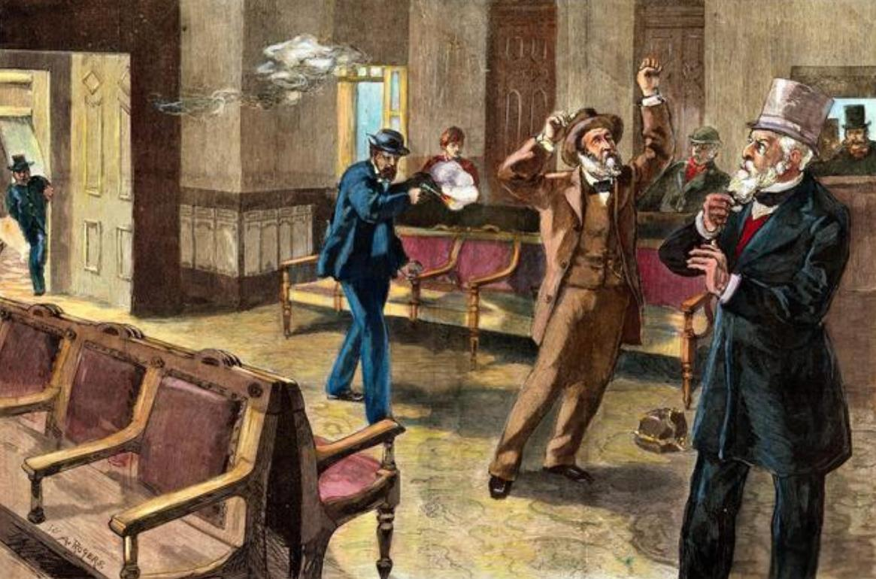
一、西方文官制度出现的背景
5-13世纪
14-16世纪
17世纪
18世纪
社会管理依靠教士和封建领主，无职业官员。
恩赐制
个人赡徇制
政党分肥制
时间
传统选官制度存在严重的弊端
18世纪以前,欧美各国文职官员的选用,或实行个人赡徇制,或实行政党分配制。这些文官任用方式不可避免地导致任用私人,带来结构性的贪污腐败,使各种无能之辈充斥于政府之中。
——摘自刘海峰《科举制对西方考试制度影响新探》
美国总统加菲尔德遇刺
每个不同党派的总统上台后，对只要在竞选中为本党出过力出过钱的人，不问才能如何，都要安排一官半职。这些追求者，多数无一技之长，对政府赋予的职责不感兴趣，其中不乏既无才又缺德之辈。
——张兹暑《美国政党分肥制述略》
个人赡徇制：
重要官员由议会任免；少数人或集团掌握一般官员任免权
营私舞弊、卖官鬻爵等政治乱象频发
政党分肥制：
资产阶级政党制度日益成熟，执政党把政府职位分配给党内同僚
不但造成腐败泛滥，还严重影响政府工作的连续性和稳定性，降低了行政效率

Slide 7
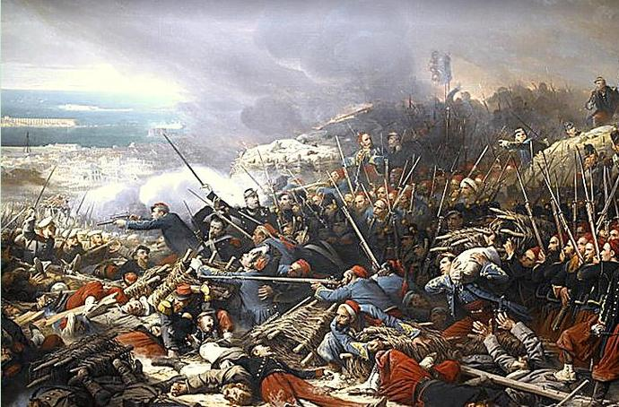
一、西方文官制度出现的背景
中国科举值得借鉴作用
启蒙思想的影响
在西方社会倡导“自由、平等、博爱”的启蒙时期,科举制体现出的“机会均等”原则曾使许多人大为惊叹。到19世纪四五十年代,英国工业革命已经完成,处于上升发展阶段的西方资本主义国家,在官员选用方面也日益要求向制度化、规范化方向发展。
——摘自刘海峰《科举制对西方考试制度影响新探》
工业革命的影响
1853年，英国在克里米亚战争中的惨败，引发了国内对于政府的腐败和无能的猛烈抨击，当政的帕累斯顿内阁被迫允诺改革。1854年，由当时的国会议员诺斯科特（Stanfford Northcote）和杜维廉（Charles Trevelan）根据广泛的调查，提出了一项改革文官制度的方案，即著名的“诺斯科特－杜维廉报告”。提出了以下四项建议……这些建议后来均以法令的形式逐一采纳并加以实施，这样英国的近现代文官制度开始逐步建立起来。
克里米亚战争的影响
西方文官制度产生的背景：
历史：
传统选官制度存在的弊端；
经济：
工业革命后，为适应资本主义的高速发展，迫切需要高素质的人才；
思想：
启蒙思想的影响和人们受教育水平的提高；
外部：
中国科举制的借鉴作用；
直接：
克里米亚战争的促进。

Slide 8
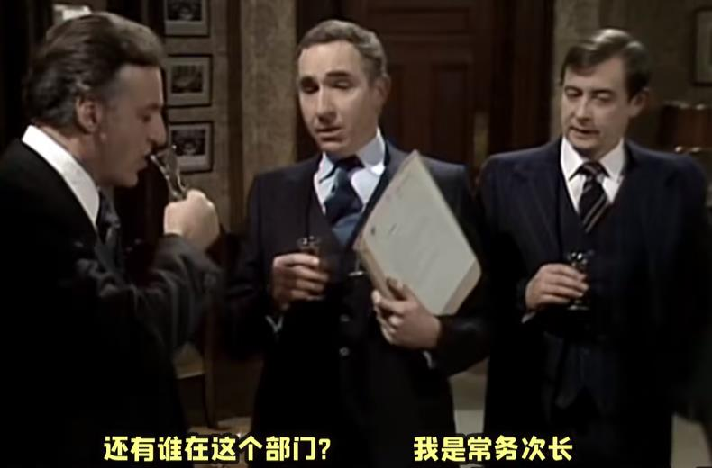
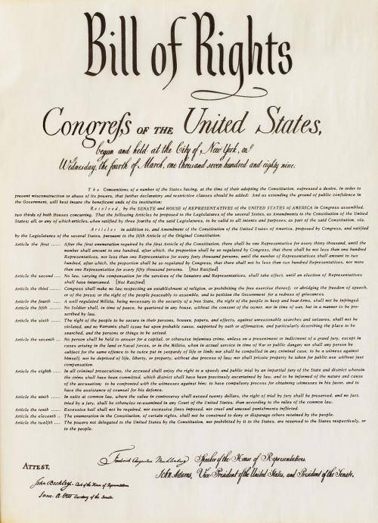
二、西方文官制度出现的建立
1、历程：
18C初
19C初
除大臣外官员不得当选下院议员
政务官主要负责制定政策和参与决策，任用通常没有严格的资格限制，没有退休制度，且没有升迁制度，在大政方针上与首相保持共进退。
设立常务次官
两官分途
目的：防止国王通过任命官员干预议会活动
目的：保证政府工作不受政党更替的影响
事务官
事务官则主要负责执行政策，需要通过一定的考试或检核及格才能被任用，有法定退休制度，且有一定的升迁制度。
政务官
《权利法案》限制了国王的诸多权力，但是国王依然拥有行政权，即拥有任命官员的权力。
常务次官(Permanent Secretary)是在英国内阁部门中的一至两名资深的公务员，由大臣带领，掌管内阁部门内的实际行政工作。常务次官处理部内的日常工作，保持政治中立（行政中立），不参加党派活动，聘任不会受内阁的任期影响。
1689年权利法案

Slide 9
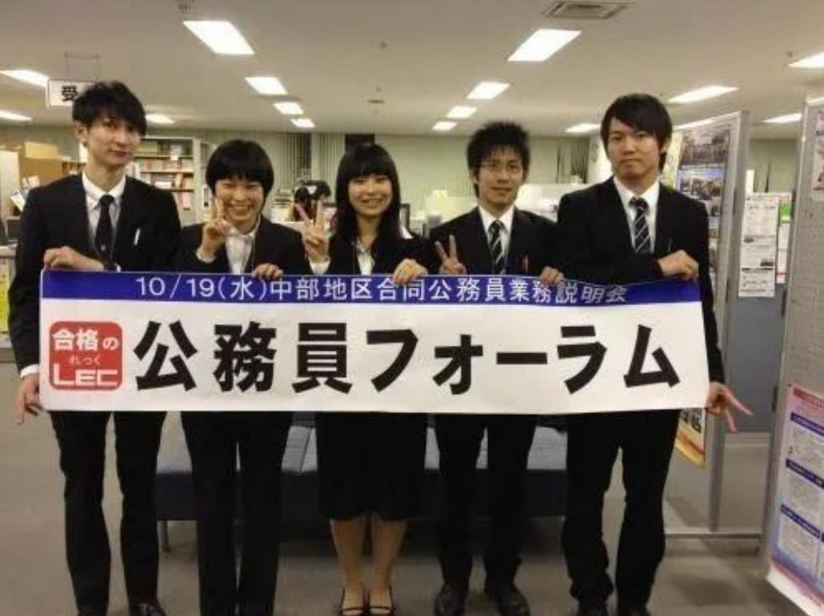
二、西方文官制度出现的建立
文官制度的建立标志着资产阶级统治政治上的成熟，为世界各国提供借鉴。
2、拓展：
18C初
19C初
1854
1855
1870
除大臣外官员不得当选下院议员
设立常务次官
奠定基础
初步形成
最终建立
目的：防止国王通过任命官员干预议会活动
目的：保证政府工作不受政党更替的影响
规定多数重要文官职位必须通过公开竞争考试择优录用，文官委员会独立决定基本录用条件
《关于建立常任文官制度的报告》
设不受党派干涉文官委员会
克里米亚战争
其他国家的效仿：
美国---1883年，通过《美国文官法》，建立文官制度。
法国、德国和日本----二战后最终建立起来

Slide 10
三、西方文官制度出现的特点和影响
1、【合作探究】根据材料结合所学，分析西方文官制度的特点：
5.任何公务人员不因此而承担向政治基金会捐款的义务，也不因此承担提供政治服务的义务。他们不因拒绝上述捐献和服务而受到歧视。
6.任何公务人员都没有权利利用职权或个人影响去强迫别人或别的团体采取政治行动。 ——1883年通过的美国文官法案
1、政治中立 两官分途（职责）
2、公平考试 择优录取（选用）
（英国）确立了文官考选制度。规定由独立于党派政治之外的文官委员会来主持文官考选事宜，采取公开竞争、择优录用的方式选拔文官；……文官作为从事具体的行政管理及法令实施工作的人员，不受选举与执政党更迭的影响，只要无过失就不受免职处分，可一直工作至退休。文官不得参加政治活动，不得兼任议员或政务官员，不得参加政党和营利性经济活动。并规定高级文官的考试科目分为必考科目和选考科目两种。 ——摘编自范文超《英国文官制度变迁初探》
3、职务常任 考核晋升（管理）
英国文官的退休和晋升制度
19世纪末20世纪初，英国逐步建立了文官退休制度，解除了文官的后顾之忧。英国还建立了统一的文官等级制度，不同等级的文官可以根据功绩和资历得到晋升。
——选择性必修一37页·历史纵横

Slide 11
三、西方文官制度出现的特点和影响
2、根据材料结合所学，分析西方文官制度的影响：
英国文官制度的这种纯粹的职业性还是非常有理由值得其他实行不同制度的国家妒忌的——它能让政府在交替过程中产生的脱节减到最小并保持最高的效率。
——[英]玛格丽特·撒切尔著，李宏强译《唐宁街岁月》
①规范事务官的选用和管理；实现政治和管理的分离；
②有利于政府工作的稳定性和持续性；促进国家治理水平的提高。
③推动资产阶级民主政治完善；
④推动资本主义经济发展。
推诿扯皮，争权夺利，影响政府工作效率
英国文官制度的问题主要存在于部门和部际磋商之间，为处理专门问题设立的部际委员会往往成为扯皮的场所，迄今还没有看到谁能提出有效的解决办法。但大量官僚主义的现象严重存在，似乎不在中央各部，而在庞大的管理社会福利的政府机构之中。这里人员众多，规章繁琐，行政开支浩大，工作差错最多，是英国行政管理上的一个老大难问题。
——冉隆勃《文官制度在英国政治中的特殊作用》
滋生官僚习气和僵化现象；
文官人数膨胀，增加财政负担。
实质：维护资产阶级利益和资本主义制度。

Slide 12
【重点探究】西方文官制度与中国科举制。
项目 | 西方文官制度 | 科举制
产生时期
权力干预
思想来源
考试内容
相同点
资本主义经济发展的产物
封建小农经济的产物
近代资本主义民主政治时期
古代封建君主专制时期
不受国王、内阁控制
受国家最高统治者直接干预
启蒙思想
儒家思想
综合多样
趋于单一
①内容：公平竞争，择优录取，考试内容灵活多样；
②主导：国家重视，有严密的制度和法律保障；
③目的：都利于国家发展、社会稳定，促进社会阶层流动。
①内容：公平竞争，择优录取，考试内容灵活多样；
②主导：国家重视，有严密的制度和法律保障；
③目的：都利于国家发展、社会稳定，促进社会阶层流动。
现在各国的考试制度，差不多都是学英国的。穷流溯源，英国的考试制度，原来还是从我们中国学过去的。—孙中山《五权宪法》

Slide 13
中西人才选拔制度发展的启示？
◆任何制度的产生都是一定时代的产物。
◆人才是国家宝贵财富，要重视人才培养，公平公正地选拔高素质人才。
◆切实加强对公务员的监督考核，打造廉洁高效政府。
◆坚定文化自信，传承优秀传统文化。
◆任何制度构建都不能一劳永逸，必须立足国情、善于学习、与时俱进，不断革新完善。

Slide 14
【随堂检测】
1、20世纪初，英国建立文官分类管理制度，采用品位分类的办法。品即官阶，代表等级、地位和报酬；位即职位，代表权力、职资和任务。官阶不随职位变动而改变。这反映了（ ）
A．贵族传统的延续 B．官员地位的降低
C．党派干预的加强 D．政府职能的扩大
D
2、18世纪，英国议会大力改革文官制度，把任命文官的权力从国王和贵族的手中转移到各政府部门负责人手中，规定由他们和高级文官推荐录用。这一改革( )
A.保障了政府工作的稳定性 B.导致议会独揽了行政权
C.巩固了文官政治中立原则 D.利于完善君主立宪制度
D

